Slide 1
Conférence de territoire
GHT
10 JUIN 2016

Slide 2
Le contenu global de la convention constitutive du GHT
La convention constitutive constitue le socle juridique
du GHT
Convention constitutive du GHT
(durée de 10 ans)
Elaborée par les directeurs / PCME / PCSIRMT parties au groupement
Signée par les Directeurs après :
  Concertation des directoires, avis des CTE, des CME et des CSIRMT et conseils de surveillance des établissements de santé parties
  avis des CTE et conseils d’administration des établissements médico-sociaux partis
VOLET RELATIF AU PMP
(durée de 5 ans)
1er juillet 2016 : Objectifs médicaux
1er janvier 2017 : objectifs médicaux et organisation par filière d’une offre de soins graduée
1er juillet 2017 : PMP conforme à l’article R. 6132-3 du Code de la santé publique + projet de soins
VOLET RELATIF AUX MODALITES D’ORGANISATION ET DE FONCTIONNEMENT
INSTANCES GHT
Collège médical/ Commission médicale de groupement
Comité Stratégique
Comité/ Commission des usagers
CSIRTM
Comité territorial des élus locaux
Conférence territoriale de dialogue social
Etablissement support (désigné par les 2/3 des CS)
Compétences déléguées à l’établissement support
FONCTIONS SUPPORTS
Système d’information convergent (1er janvier 2018)
Fonction achats (1er janvier 2017)
Instituts et écoles de formation paramédicale (1er juillet 2016)
Plan de formation continue et DPC (1er juillet 2016)
DIM de territoire
Certification (1er janvier 2020)
EPRD
Pôle interétablissement (facultatif)

Slide 3




















La gouvernance du GHT – synthèse
Comité territorial des élus locaux
Prévu par la convention constitutive
Maires et autres élus | Directeurs | Pdt du Comité stratégique | Pdt de la CME du GHT
Conférence territoriale de dialogue social
Evaluer les actions du GHT pour garantir l’égalité d’accès à des soins sécurisés et de qualité
Représentation des usagers
au choix
Comité Commission
DH support
Représentants syndicaux | Pdt CME GHT | Pdt CSIRMT GHT | divers membres du Comité stratégique
préside
préside
DH support
(délégation)
Directeur de l’EPS support
Composition définie par la convention
Organise le processus de dialogue social sur les sujets de mutualisation : GPEC ; conditions de travail ; formation…
préside
propose
Missions définies par la convention
Comité stratégique
informe/avis
informe
DH support
CDU
EPS
CDU
EPS
CDU
EPS
informe/avis
Directeurs, Pdts des CME, Pdts des CSIRMT
informe/avis
Gouvernance médicale
Commission des soins infirmiers, de rééducation et médicotechniques
au choix
Propose les orientations dans la gestion et la conduite de la mutualisation des fonctions et du PMP
Collège médical CM de groupement
Pdt désigné par le DH support, il joue le rôle de coordonnateur général des soins
(délégation)
Président et vice-président élus parmi les praticiens titulaires qui en sont membres
désigne
Composition définie par la convention
Pdts et représentants des CME des EPS du GHT
Directeur de l’EPS support
Préside le comité stratégique, le comité ou commission des usagers, la conférence territoriale de dialogue social,
Désigne le Président de la CSIRMT du GHT, le médecin responsable DIM, le chef de pôle inter-établissement.
Pdts et représentants des CSIRMT des EPS et EPSMS du GHT
Missions définies par la convention
Missions déléguées par les CME du GHT
Ses missions sont déléguées par les CSIRMT des EPS et EPSMS du GHT
informe
informe
CME EPS
CME EPS
CME EPS
CSI EPS
CSI EPS
CSI EPS

Slide 4
Le projet médical partagé – calendrier
Le projet médical partagé définit la stratégie médicale du GHT
Art. R. 6132-3 du décret 2016-524 du 27 avril 2016 relatif aux groupements hospitaliers de territoire
LE CONTENU DU PMP : 9 items
Item 1 : Les objectifs médicaux ;
Item 2 : Les objectifs en matière d'amélioration de la qualité et de la sécurité des soins ;
Item 3 : L'organisation par filière d’une offre de soins graduée ;
Item 4 :Les principes d’organisation des activités au sein de chacune des filière / établissement, le cas échéant par télémédecine ;
Item 5 :Les conditions de mise en œuvre de l’association au CHU pour les activités HU ;
Item 6 : La répartition des emplois médicaux et pharmaceutiques ;
Item 7 : L’organisation territoriale des équipes médicales communes ;
Item 8 : Les modalités de suivi et d’évaluation ;
Item 9 : Les projets de biologie médicale, d’imagerie médicale / interventionnelle et de pharmacie.
La mise en œuvre du PMP s’appuie, le cas échéant, sur les communautés psychiatriques de territoire afin d’associer les établissements publics de santé autorisés en psychiatrie qui ne sont pas parties au groupement.
LE calendrier DU PMP
Art. 5. – I du décret 2016-524 du 27 avril 2016 relatif aux groupements hospitaliers de territoire
Elaboration du Projet Médical Partagé
Item 1 : Objectifs médicaux
Items 1 et 3 : Objectifs médicaux et organisation par filière d’une offre de soin graduée
PMP complet
+
Projet de soins
1er juillet 2016
1er janvier 2017
1er juillet 2017

Slide 5
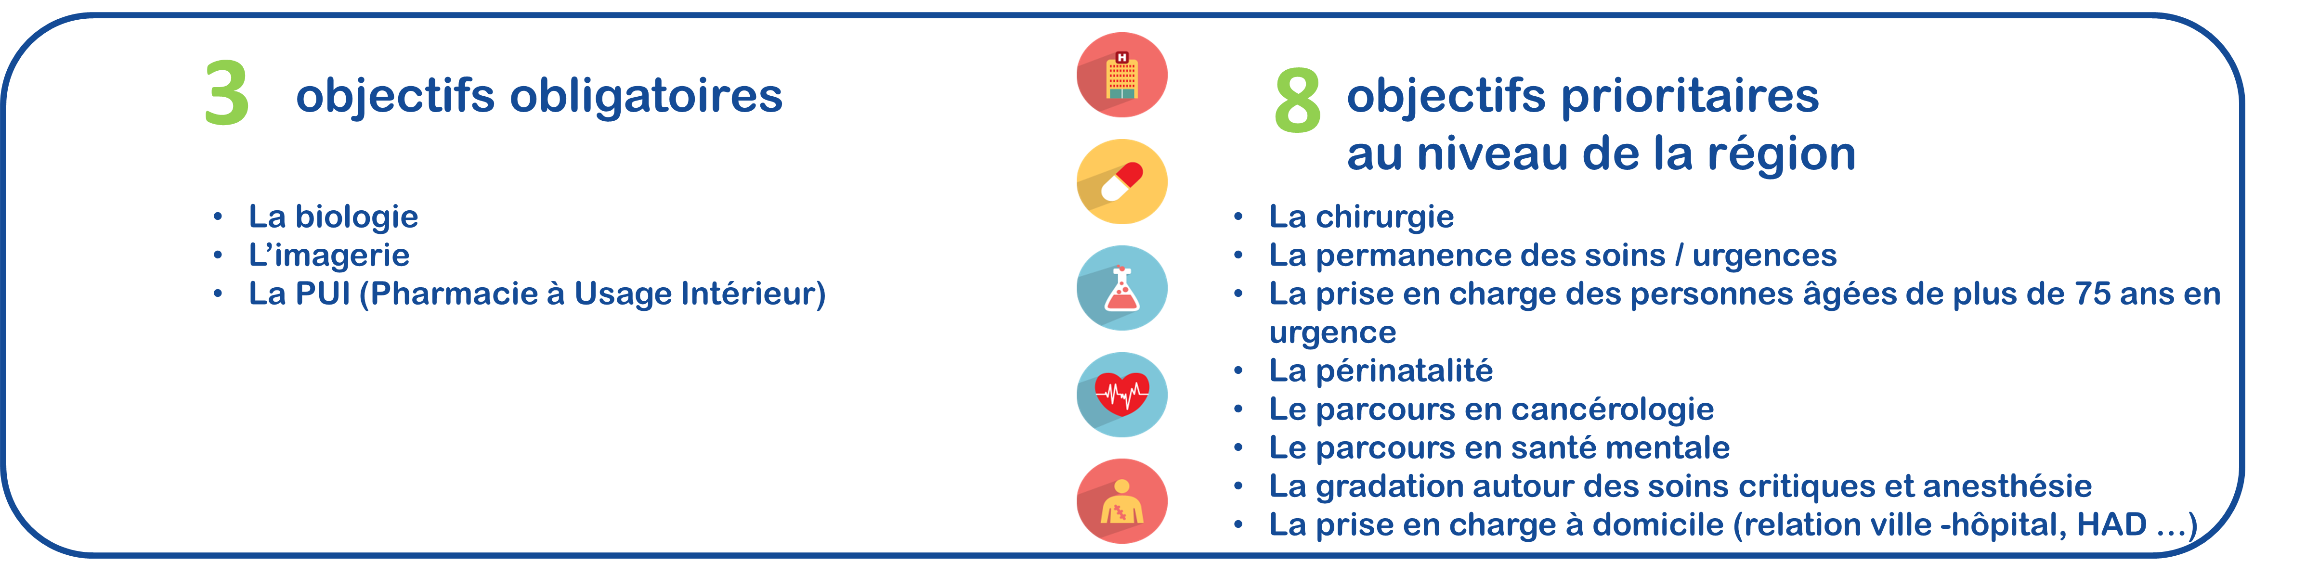
Le projet médical partagé
En IDF, les thématiques identifiées sur le fondement de 3 enjeux : fluidifier les parcours des patients, organiser la gradation des soins répondre aux enjeux de démographie médicale
  + des objectifs complémentaires et supra GHT en fonction des enjeux des membres des GHT ou des axes médicaux partagés déjà engagés.
Elaboration du PMP jusqu’au 1er juillet 2017 avec l’ensemble des acteurs de santé du territoire :
  les usagers ;
  les établissements de santé privés ;
  les HAD ;
  le Service de Santé des Armées ;
  les établissements et services du champ médico-social non membres (les constituants des filières amont et aval dans cette articulation) ;
  les professionnels de ville ;
  …

Slide 6
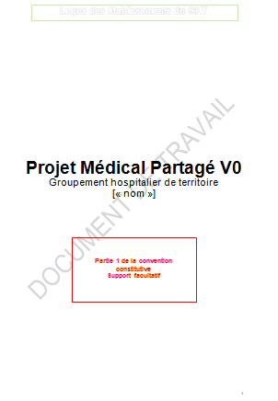
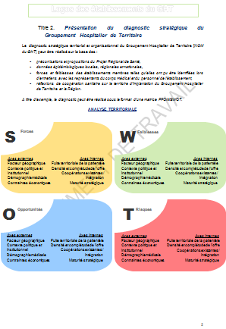
Le projet médical partagé – au 1er juillet 2016
Proposition ARS pour y parvenir – 1er juillet 2016
Diffusion d’une trame type de PMP proposée par l’ARS
Ile de-France.
Cette trame de PMP tient notamment compte de l’avancement des travaux des établissements de la région relatifs aux PMP.
Un diagnostic stratégique de GHT (territorial et organisationnel) ;
Une définition des objectifs médicaux du GHT, perspectives de développement du GHT en matière de :
  gradation des soins,
  attractivité et démographie médicale (organisation des équipes médicales communes),
  qualité et sécurité des soins et des prises en charge,
  coopérations existantes / à développer,
  association au CHU : enseignement de formation initiale des PM, recherche, filières de référence et de recours) et gestion commune des métiers et des compétences,
  fonctions médico-techniques : biologie, imagerie, PUI,
  alternatives à l’hospitalisation et virage ambulatoire,
  aval à l’hospitalisation et médico-social,
  organisation de l’activité externe et des consultations avancées.
  (…).
Le cas échéant, une première liste des filières prioritaires retenues.

Slide 7
DIAGNOSTIC TERRITORIAL
Exemple du GHT Centre

Slide 8
Diagnostic GHT centre
Forces une offre complète de soins adultes et enfants PDSES Des pôles d’excellence chirurgie -greffes( ESPIC FOCH Parcours cancer (FOCH curie Huguenin et Ambroise Paré Offre de périnatalité complète avec 2 centres de PMA Filières de gériatrie complètes 4 CLSM fonctionnels : Rueil,Suresnes, Neuilly, Chaville | Faiblesses une offre publique fragilisée en chirurgie et PDSES et en imagerie ( Ch 4 villes et CHCNP) Foch sans orthopédie Filière AVC ( un seul site UNV) Parcours de soins de psy non optimisé ( éloignement du domicile des patients du lieu d’hospitalisation)
Menaces Démographie médicale, recrutement difficile en chirurgie et anesthésie et radiologues, renouvellement des équipes Consolidation des maternités type 2( Ch 4villes et CHCNP) | Opportunités Coopérations à construire ( PUI…) Gradation des soins à construire Projets de relocalisation en psychiatrie Biologie CHCNP – CH 4 villes Projet de Percy attendu (AVC) et offre de soins avec les orthophonistes

Slide 9
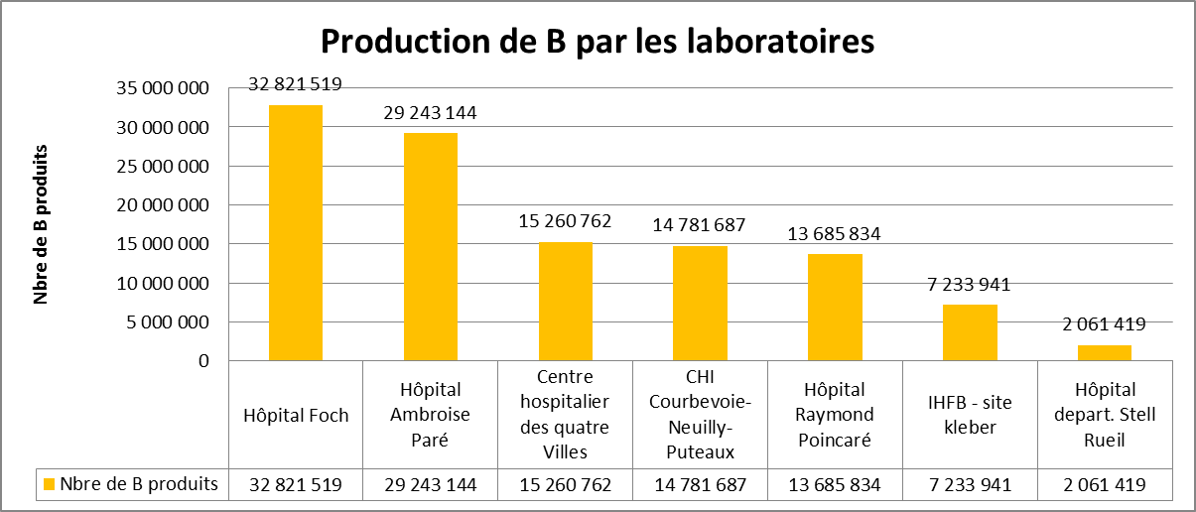
La biologie
Diagnostic territorial :
  le CH4V traite la biologie de Stell et des Abondances,
  Raymond Poincaré a sa biologie sur Ambroise Paré (qui traite aussi Curie),
  quid de la biologie CHCNP – CH4V ?
Extraction du nombre de B via SAE 2012 pour les établissements de l’AP-HP, via RTC 2014 pour les autres (sont pris en compte les B produits (pour les malades hospitalisés, pour les patients des consultations externes, pour l'extérieur) pour les laboratoires de biochimie, de microbiologie, d'immuno-hématologie, et pour les autres spécialités et laboratoires indifférenciés).

Slide 10
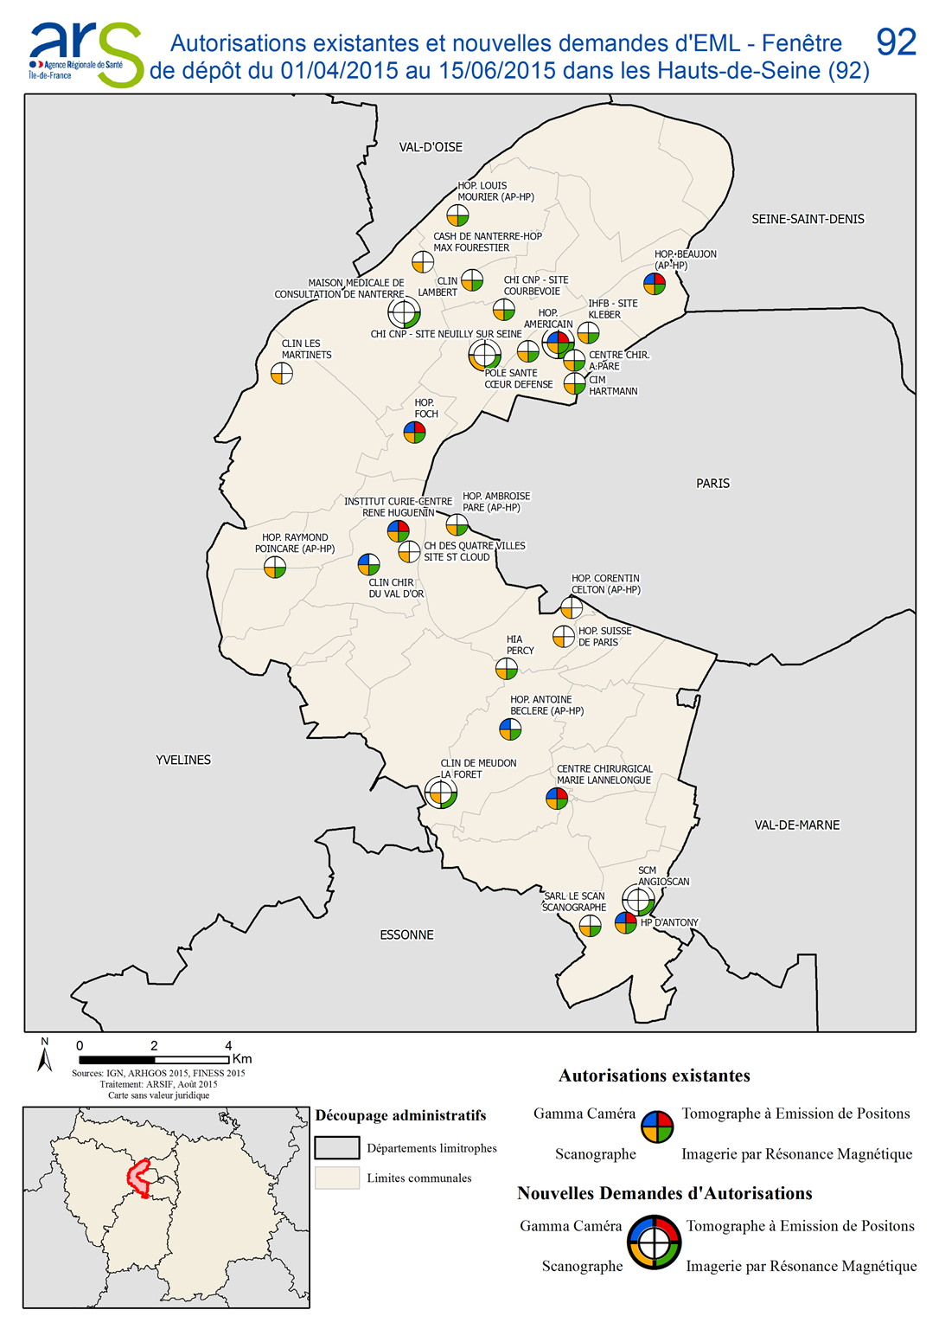
L’imagerie : autorisations existantes et nouvelles demandes 2015
Diagnostic territorial :
  offre publique fragilisée,
  multiplication des lignes de garde de radiologues qui ne permet pas d’assurer une qualité et une efficience dans l’expertise.

Slide 11
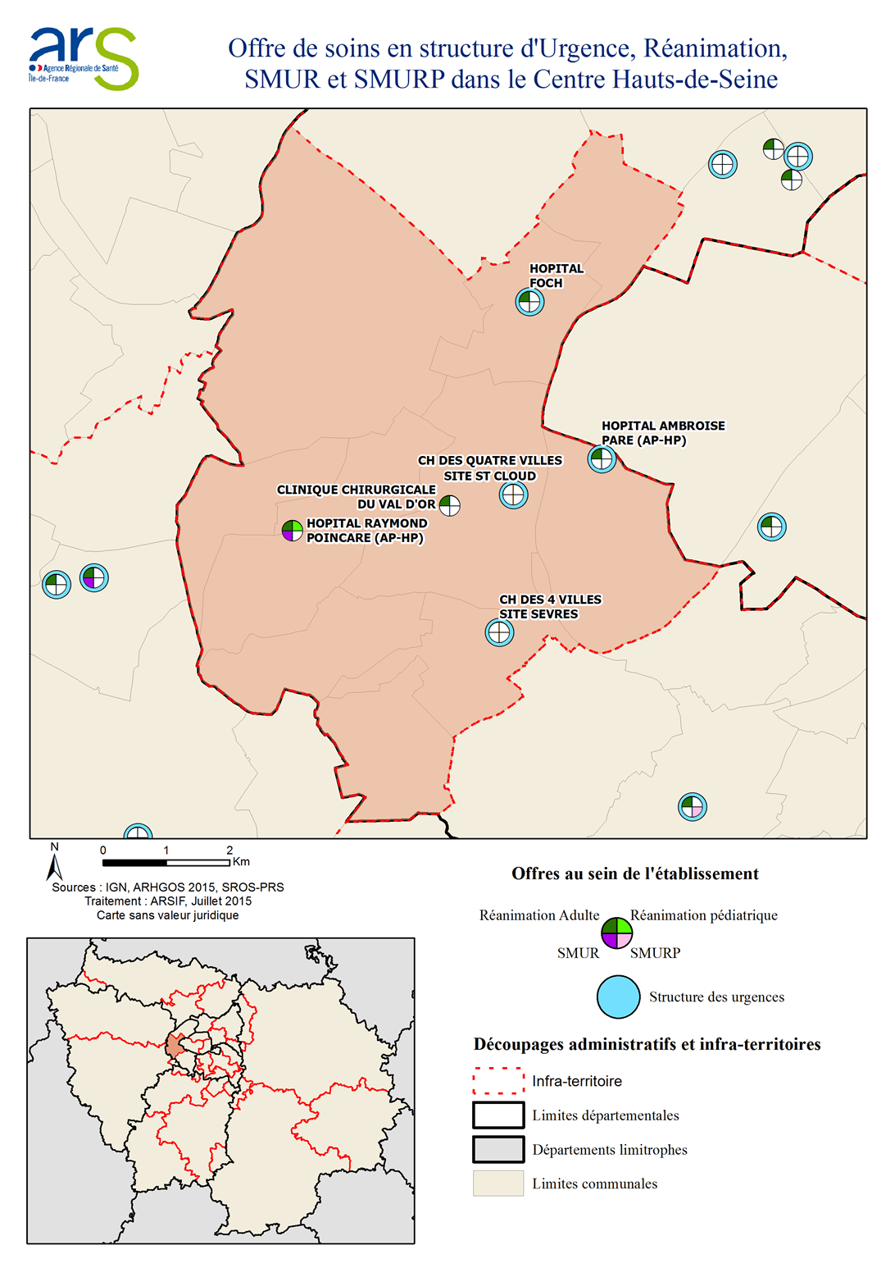
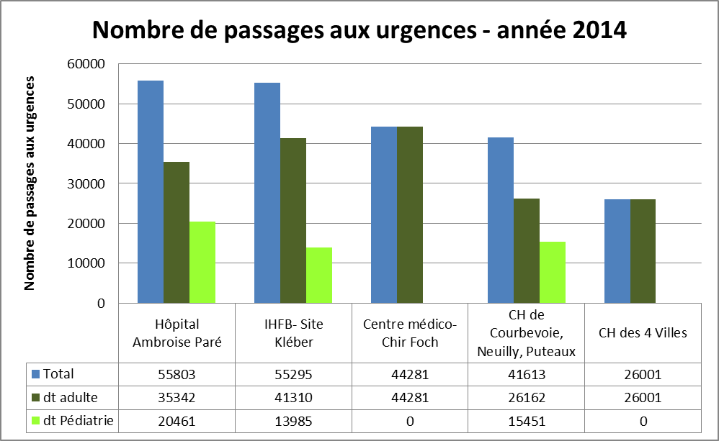
Les services d’urgence (Activité 2014)
Diagnostic territorial :
  le CH4V a un site d’urgence avec un scanner installé en mars 2016.
Extraction du nombre de passages en SAU des établissements en date de soins via SAE 2014 (corrigée)

Slide 12
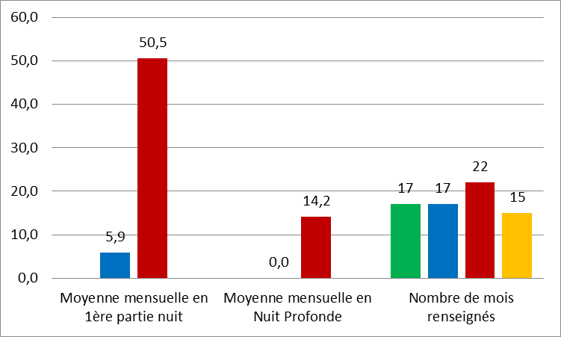
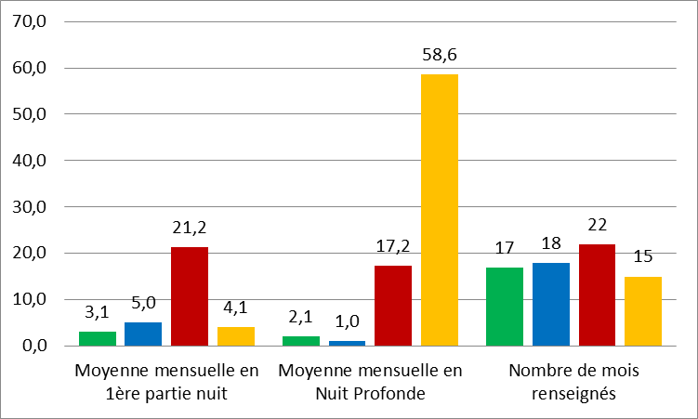
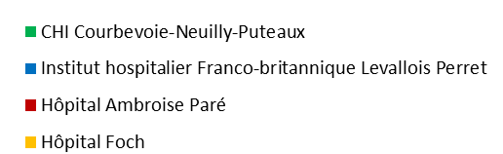
Les sites PDSES (Activité 2014)
Diagnostic territorial :
  offre publique hors APHP fragilisée pour la PDSES,
  Foch sans orthopédie, pôle d’excellence sur l’APHP
  l’activité de nuit reste faible : possibilité d’évolution.
Données d'activité chirurgicale (ORTHOPEDIE) depuis avril 2013
Données d'activité chirurgicale (VISCERALE) depuis avril 2013

Slide 13
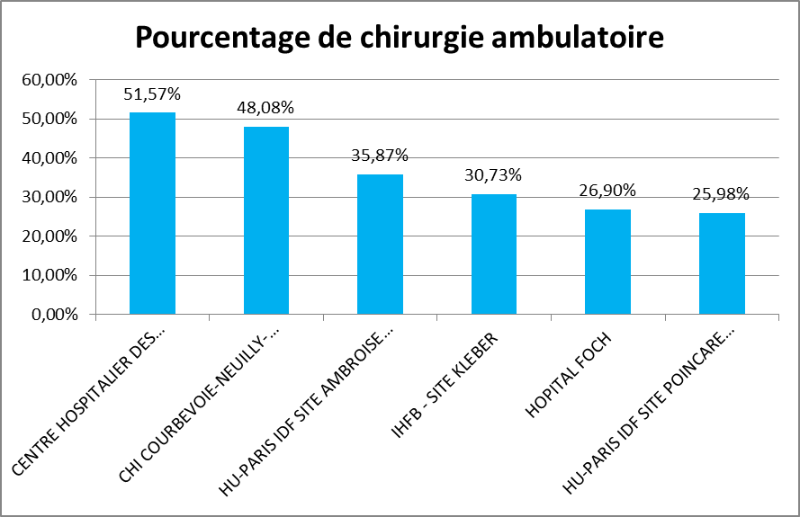
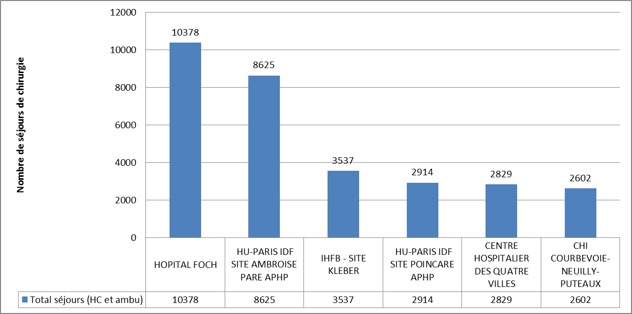
La chirurgie (Activité 2014)
Diagnostic territorial :
  pénurie d’anesthésistes,
  faible volume d’activité de chirurgie générale et orthopédique sur les sites publics hors APHP
  réelle fragilité sur certaines spécialités chirurgicales (la gynécologie obstétrique représente la plus grande partie de l’activité chirurgicale).
Extraction des activités pmsi des établissements en date de soins via DIAMANT
Séjours de chirurgie classés en GHM C ET en CAS C (Hospitalisation Complète et Chirurgie Ambulatoire)

Slide 14
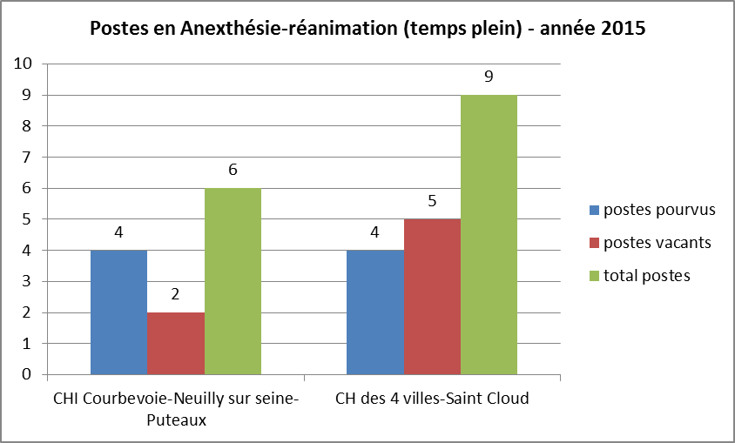
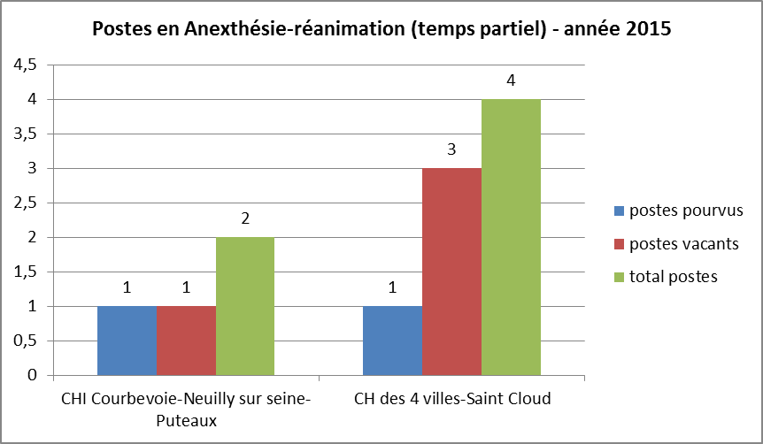
L’Anesthésie - réanimation
Postes en Anesthésie-réanimation (temps plein) – année 2015
Postes en Anesthésie-réanimation (temps partiel) – année 2015
Extraction des postes via Sigmed 2015

Slide 15
La procédure globale de création des GHT
De l’arrêté du DGARS fixant la liste des GHT et leur composition
Création du comité territorial des élus locaux
Présentation du projet CC en DT (dont objectifs médicaux du PMP + établissement support)
Présentation de la CC aux instances pour avis (dont objectifs médicaux du PMP + établissement support)
Transmission de la CC à l’ARS signée par les représentants légaux
(dont objectifs médicaux du PMP + ES support)
Arrêté du DGARS fixant la liste des GHT et leur composition
mai 2016
mai à juin 2016
fin juin 2016
1er juillet 2016
PUBLICATION

Slide 16
La procédure d’approbation
A faire valider
Transmission de la convention signée avant le 1er juillet 2016
En cas de conformité : décision d’APPROBATION expresse de la convention constitutive
2 mois
APPROBATION
tacite
Si non-conformité de la convention constitutive
Injonction de mise en conformité
APPROBATION
(si convention conforme)
1 mois minimum
Si pas de mise en conformité
L’ARS procède à la mise en conformité et arrête la convention constitutive
Art. R. 6132-6 du décret 2016-524 du 27 avril 2016 relatif aux groupements hospitaliers de territoire

Slide 17
La procédure d’approbation : cas de défaut de transmission
Désignation de l’établissement support par les 2/3 des Conseils de surveillance
NOTIFICATION
de l’arrêté aux établissements concernés
15 jours
Défaut de transmission de la convention signée avant le 1er juillet 2016
1er JUILLET
2016
Arrêté du DGARS fixant la liste et la composition des GHT
A défaut :
Le DGARS désigne l’établissement support après avis du comité territoriale des élus locaux
Transmission par les Directeurs de la convention signée
2 mois
A défaut :
Le DGARS arrête la convention constitutive du GHT
Art. 5. – II. du décret 2016-524 du 27 avril 2016 relatif aux groupements hospitaliers de territoire

